Slide 1
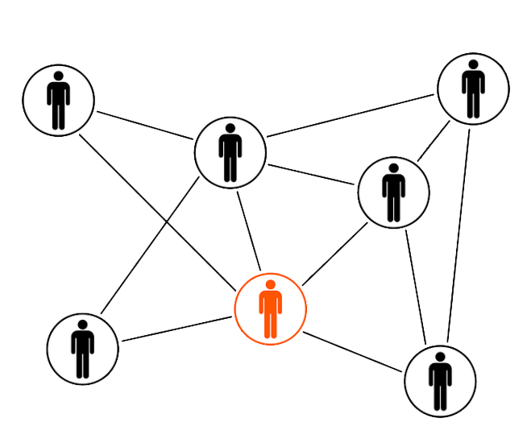
Projet carnofluxe
Paul Boogaerts
Alexandre lecomte
Valentin Naessens
Thibault Poly

Slide 2
Sommaire
Présentation du groupe
Contexte et besoins
Architecture et plan physiques
Simulation
Postes Utilisateurs
Perspectives d’evolution
Conclusion
Questions

Slide 3
Presentation du groupe
Valentin Naessens :
Présentation du groupe
Contexte et besoins
Architecture et plans physiques
Simulation
Postes Utilisateurs
Perspectives d’évolution
Conclusion
Questions

